Slide 1

产生
1820年奥斯特
电
磁
产生
1831年法拉第
磁
电
涡旋电场
1865年麦克斯韦的两个假设
位移电流
激发
变化的磁场
电场
变化的电场
磁场

Slide 2
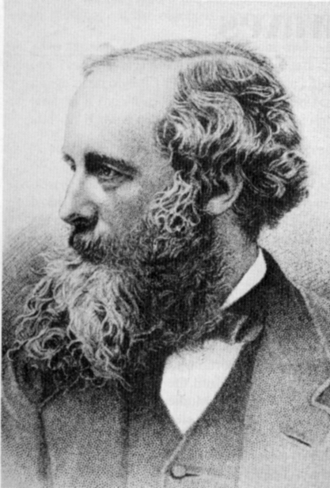
麦克斯韦
是经典电磁理论的奠基人。他在电磁理论方面的工作可以和牛顿在力学方面的工作相媲美。他提出了有旋场和位移电流的概念,建立了经典电磁场理论的完整体系,并预言了电磁波的存在。1873年他的«电磁学通论»问世，这是一本划时代的巨著。是人类探索电磁规律的里程碑。
James ClerkMaxwell
（1831-1879）

Slide 3
英国物理学家、数学家麦克斯韦15岁就在“爱丁堡皇家学报”发表论文，1854年从剑桥大学毕业，1874年任卡文迪许实验室的首任主任。他是气体动理论的创始人之一，也是经典电磁理论的奠基人。麦克斯韦虽然只活了49 岁，但他却写了100多篇有价值的论文。爱因斯坦在纪念麦克斯韦100周年的文集中对他作出了很高的评价“这是自牛顿奠定理论物理学的基础以来，物理学公理基础的最伟大的变革，…这样一次伟大的变革是同法拉第、麦克斯韦和赫兹的名字永远联在一起的。这次革命的最大部分出自麦克斯韦。”

Slide 4


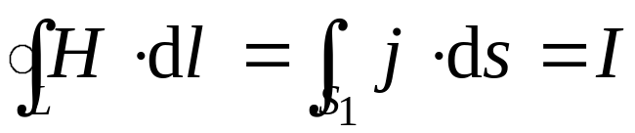
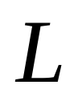
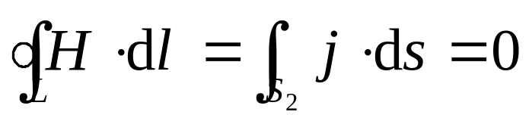
一、位移电流
变化的磁场 → 激发电场 （涡旋电场或感生电场）
变化的电场 → 激发磁场
变化的电场等效于一电流—位移电流。
1、问题的提出
（以 L 为边做任意曲面 S ）
----
++++
对S₁面
I
矛盾
对S₂面
稳恒磁场的安培环路定理已不适用于非稳恒电流的电路

Slide 5



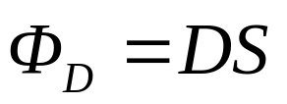
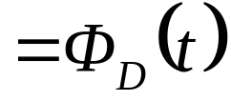



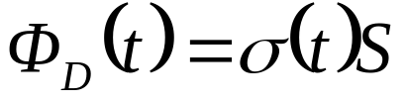
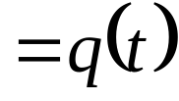

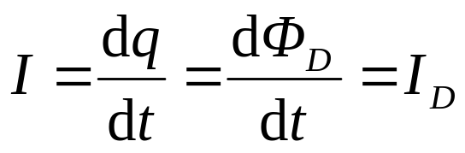
2、位移电流假设
非稳恒电路中，在传导电流中断处必发生电荷分布的变化；
极板上电荷随时间变化率等于传导电流。
极板上电荷的变化必引起电场的变化。
(以平行板电容器为例)
电位移通量为:
— 位移电流 (电场变化等效为一种电流)

Slide 6
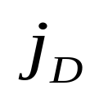
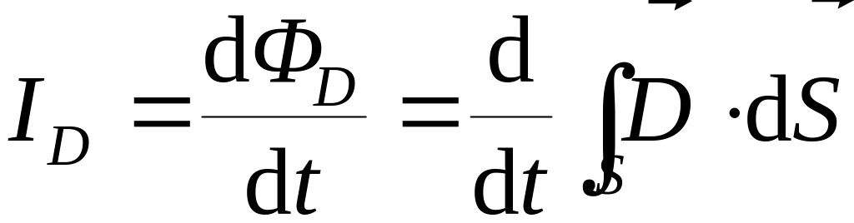
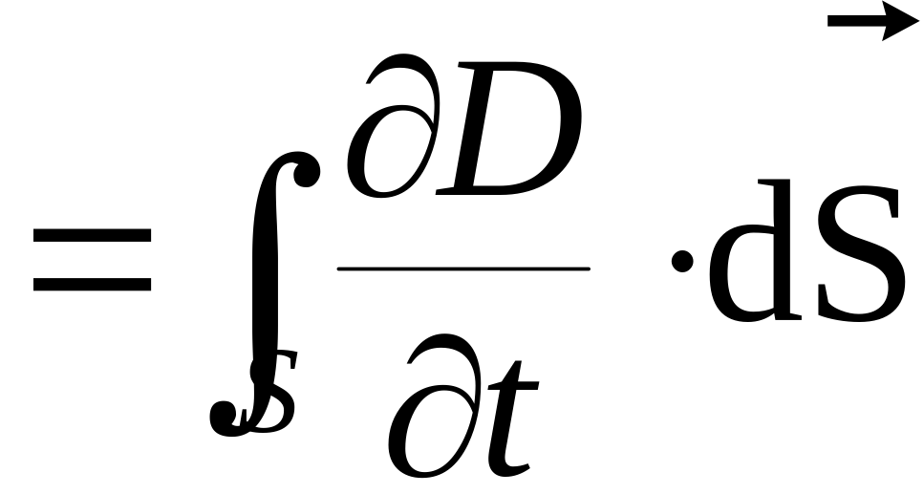





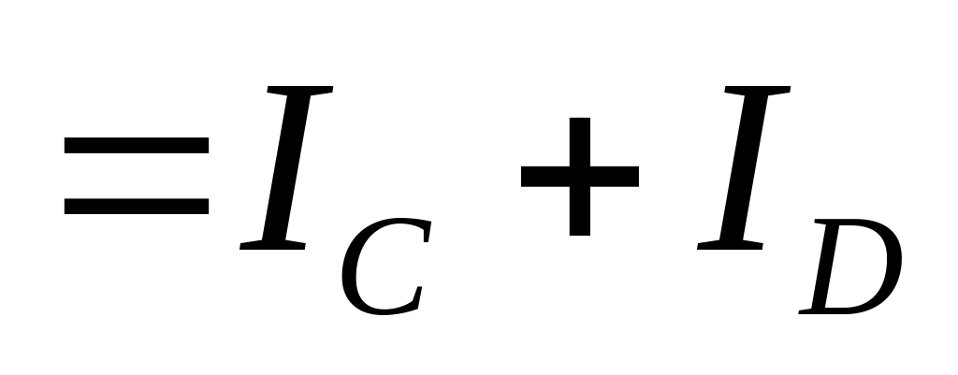
位移电流密度
一般情况位移电流：
位移电流与传导电流连接起来恰好构成
连续的闭合电流。
麦克斯韦提出全电流的概念:
电流在空间永远是连续不中断的，并且构成闭合回路

Slide 7
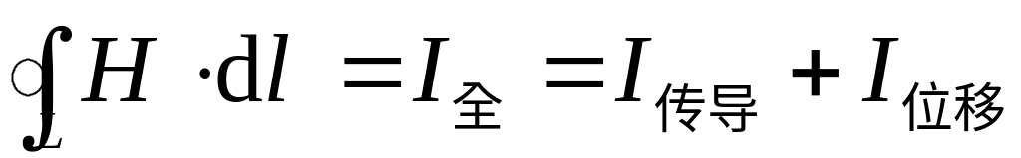
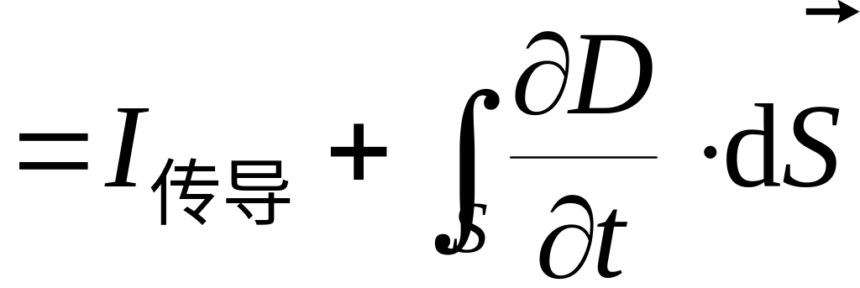
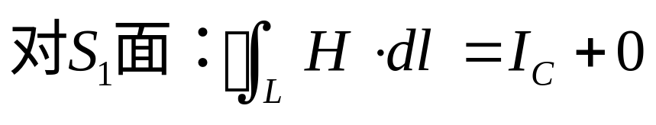
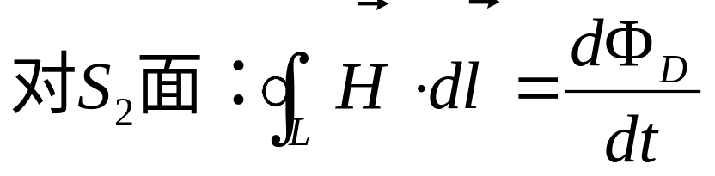
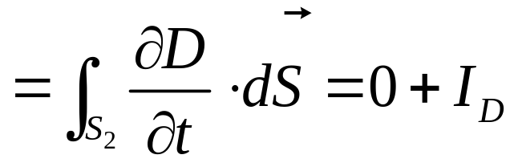
麦克斯韦将安培环路定理推广为：
－－－(全电流安培环路定理)
全电流安培环路定理：
磁场强度沿任意闭合回路的环流等于穿过此闭合回路所围曲面的全电流。

Slide 8
注意
传导电流和位移电流的比较
相同点：
（1）都在周围空间激发磁场；
（2）激发的磁场都是有旋场；
（3）和磁场方向都满足右手螺旋关系。
不同点：
I_{c}
I_{d}
（1）电荷激发 变化电场激发（源不同）
（2）产生焦耳热 无焦耳热
（3）存在于导体 存在于真空、导体、电介质

Slide 9
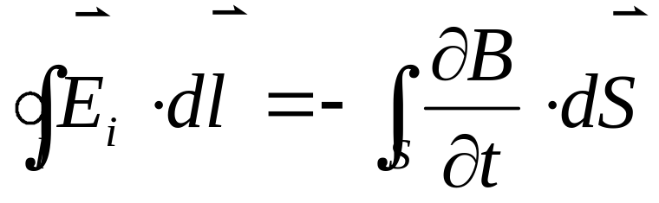
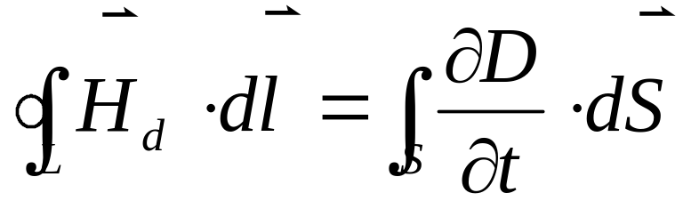
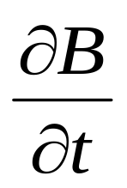
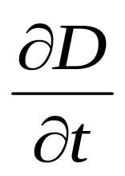
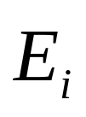
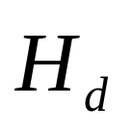
(H_{d}为I_{d}产生的涡旋磁场)
左旋
右旋
对称美

Slide 10
二、电磁场与麦克斯韦电磁场方程的积分形式
法拉第电磁感应定律说明：
变化的磁场激发电场
形成统一的电磁场
麦克斯韦位移电流论点说明：
变化的电场激发磁场
上述就是麦克斯韦电磁场理论的基本概念

Slide 11
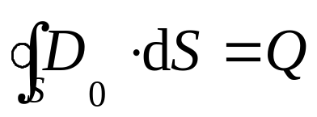
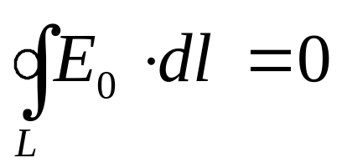
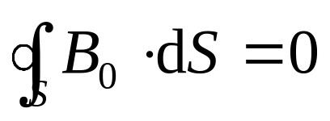
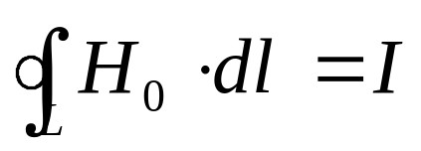
Maxwell 的新思想：
前人的经验：
涡旋电场（感生电场）
——变化的磁场产生电场
静电场
位移电流
——变化的电场产生磁场
稳恒磁场

Slide 12
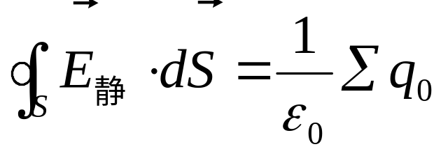
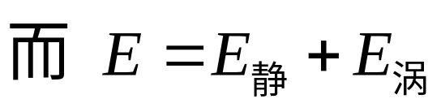
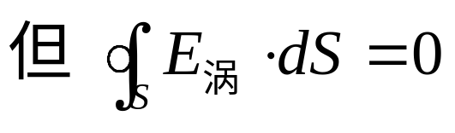
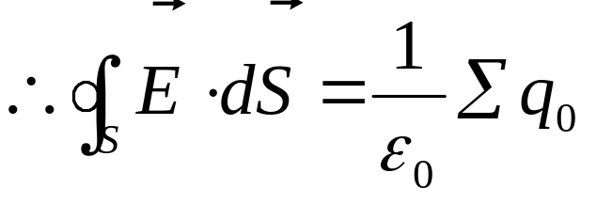
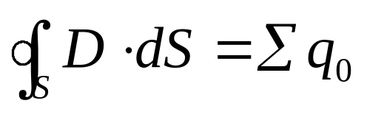
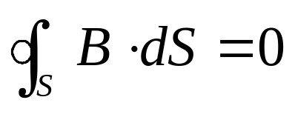
1、电场的性质
由静电场中的高斯定理 ：
2、磁场的性质
在任意磁场中，通过任意闭合曲面的磁通量都等于零。

Slide 13
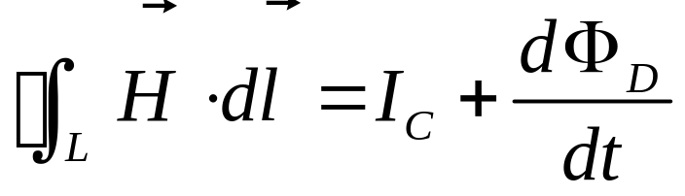
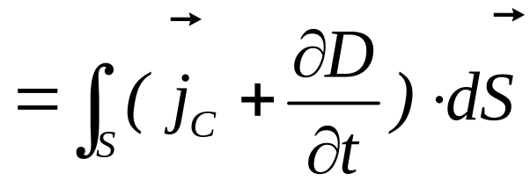
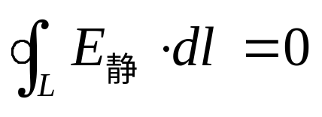
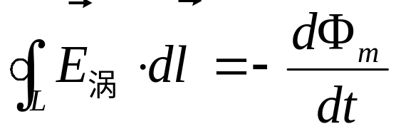
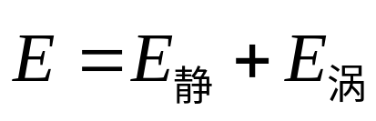
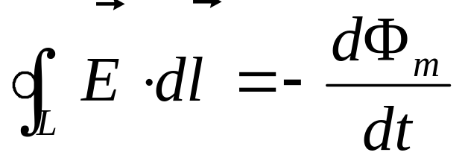
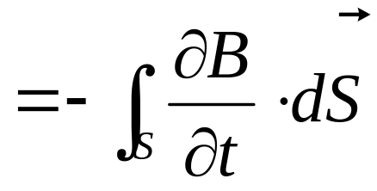
3、变化电场与磁场的关系
由全电流的安培环路定律得：
4、变化磁场和电场的关系
上式是麦克斯韦对法拉第定律的推广。

Slide 14
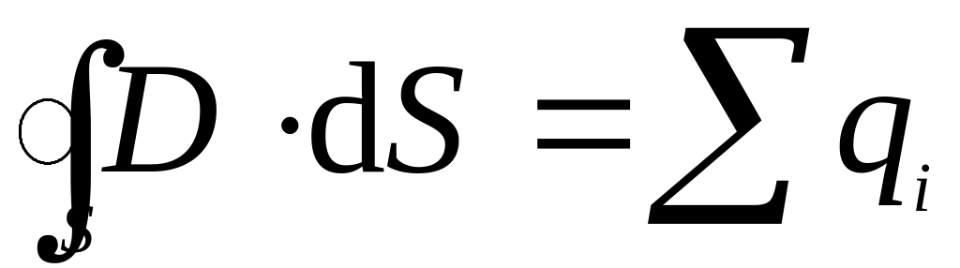
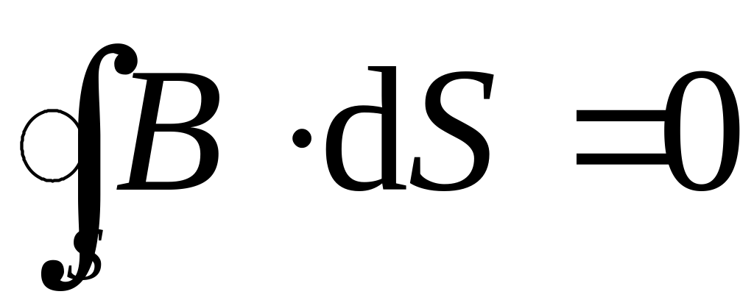
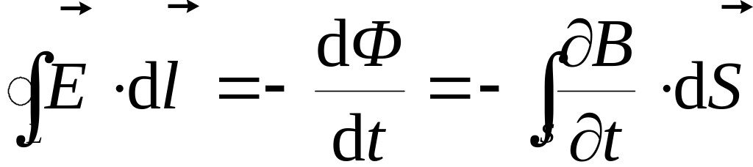
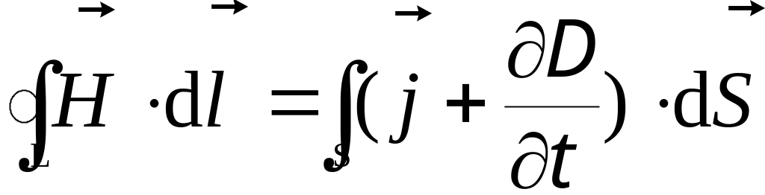
Maxwell 方程组：
1. 电场的高斯定理
静电场是有源场、感应电场是涡旋场。
2. 磁场的高斯定理
传导电流、位移电流产生的磁场都是无源场。
3. 电场的环路定理
静电场是保守场，变化磁场可以激发涡旋电场。
4. 全电流安培环路定理
传导电流和变化电场可以激发涡旋磁场。

Slide 15
说明：
（1）反映了电磁场是一个整体；
（2）方程组简洁、全面、完整的反映了电磁场的基本
规律和性质；
（3）麦克斯韦方程组是宏观电磁场理论的基础。
麦克斯韦用数学形式，系统而完美地概括了电磁场的基本规律，奠定了宏观电磁场理论的基础；预言了电磁波的存在；并指出光波也是电磁波，从而将电磁现象和光现象联系起来。

